Slide 1


Slide 2
Hvem kan bli låner?
Eksempler:
Svekket syn
Dysleksi
ADHD
Fysisk funksjonsnedsettelse
Kognitive utfordringer
Alle som har vansker med å lese trykt tekst og vanlige bøker på grunn av funksjonsnedsettelse eller sykdom.

Slide 3

Tilbudet vårt
Lydbøker
Punktskriftbøker
E-bøker
Følebøker
Aviser og tidsskrifter
Studielitteratur
Notes:
Tilbudet vårt er også det samme. Vi produserer og låner ut bøker for alle aldersgrupper. Vi har lydbøker, punktskriftbøker, e-bøker og følebøler (eller taktile bøker). Vi tilbyr også aviser og tidsskrifter og studielitteratur for studenter på universitet, høyskole og fagskole.

Slide 4

Bli låner
Institusjonslåner
Testing og veiledning

Slide 5

Tibi i verktøykassa
En del av Kompetansebanken til Bibliotekutvikling
5 moduler, 10 emner og 1 quiz

Slide 6


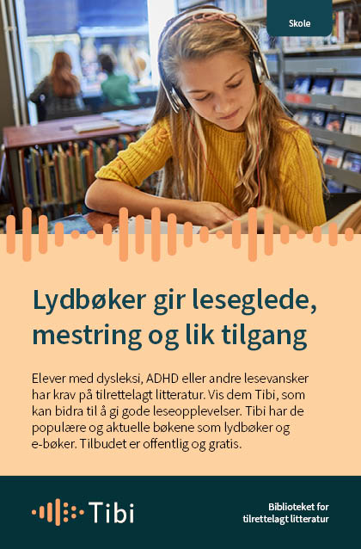

Nytt informasjonsmateriell

Slide 7
Ressurser for bibliotek
Tibi i verktøykassa
Ressurside for folkebibliotek
Bli låner

Slide 8
Spørsmål og kontakt
Tibi
Therese.solbjorg@nb.no

